Slide 1
חשבון דיפרנציאלי לתלמידי כלכלה וניהול
שיעור 4
רועי מימרן

Slide 2
נושאי השעור
יחידות 3-4 - נגזרות:
מושג הנגזרת (הקדמה בע"פ)
הגדרת הנגזרת
חישוב נגזרת באמצעות ההגדרה
כללי גזירה
טבלת נגזרות
חישוב נגזרות באמצעות כללי גזירה

Slide 3
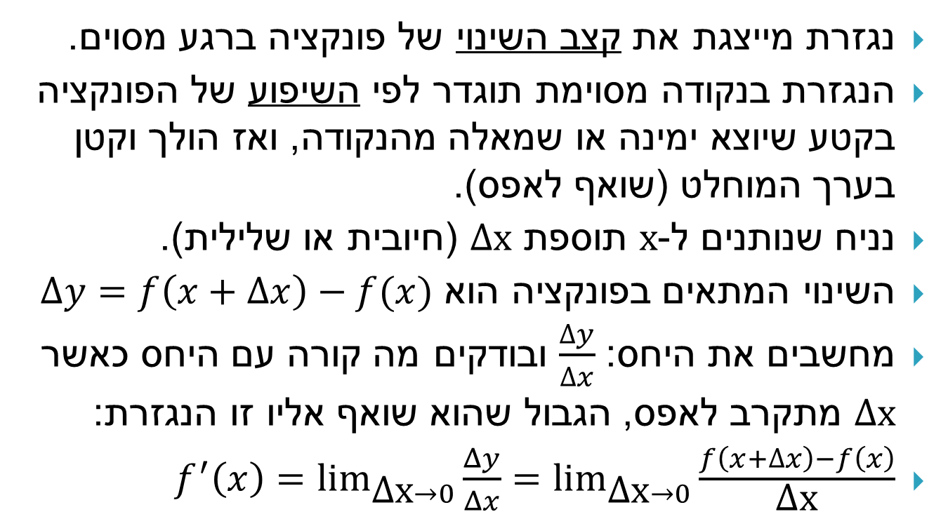
הגדרת הנגזרת (Derivative)
נגזרת מייצגת את קצב השינוי של פונקציה ברגע מסוים.
הנגזרת בנקודה מסוימת תוגדר לפי השיפוע של הפונקציה בקטע שיוצא ימינה או שמאלה מהנקודה, ואז הולך וקטן בערך המוחלט (שואף לאפס).
נניח שנותנים ל-x תוספת ∆x (חיובית או שלילית).
השינוי המתאים בפונקציה הוא $∆y=f\left(x+∆x\right)−f(x)$
מחשבים את היחס: $\frac{∆y}{∆x}$ ובודקים מה קורה עם היחס כאשר ∆x מתקרב לאפס, הגבול שהוא שואף אליו זו הנגזרת:
$f^{′}\left(x\right)=\lim_{\text{∆}\text{x}→0}{\frac{Δy}{Δx}}=\lim_{\text{∆}\text{x}→0}{\frac{f\left(x+∆x\right)−f\left(x\right)}{\text{∆}\text{x}}}$

Slide 4
הגדרת הנגזרת - המשך
יש כאלו שנוהגים לסמן את התוספת באות h, ואז הנגזרת נכתבת כך:
$f^{′}\left(x\right)=\lim_{\text{h}→0}{\frac{f\left(x+h\right)−f\left(x\right)}{\text{h}}}$
דוגמא לחישוב נגזרת של הפונקציה $y=x^{2}$ בנקודה x=3 (סעיפים 130-134, עמ' 5-8 ביח' 3-4):
נניח שמתחילים מנקודה x=3 ונותנים ל-x תוספת h. אז ההפרש בפונקציה הוא:
${\left(x+h\right)}^{2}−x^{2}={\left(3+h\right)}^{2}−3^{2}=\left(3^{2}+2∗3∗h+h^{2}\right)$
$−3^{2}=6h+h^{2}$
ואז מחלקים את הביטוי ב-h כדי למצוא את השיפוע:
$\frac{{\left(x+h\right)}^{2}−x^{2}}{h}=\frac{6h+h^{2}}{h}=6+h$

Slide 5
דוגמא לחישוב נגזרת - המשך
h | f(x+h)-f(h) | ∆y/h | h | f(x+h)-f(h) | ∆y/h
1 | 7 | 7 | -1 | -5 | 5
0.5 | 3.25 | 6.5 | -0.5 | -2.75 | 5.5
0.1 | 0.61 | 6.1 | -0.1 | -0.59 | 5.9
0.01 | 0.0601 | 6.01 | -0.01 | 0.00599 | 5.99
המחשה גרפית למשמעות השיפוע בקטע שהולך וקטן - בעמ' 7 ביחידות 3-4.
מסקנה: כאשר h שואף לאפס, השיפוע (היחס בין השינוי ב-y לשינוי ב-x) שואף ל-6. ולכן הנגזרת בנקודה הזו היא 6.

Slide 6
מושג הפונקציה הנגזרת
נניח שיש לנו פונקציה f. ונניח שלכל ערך של x, מצאנו את ערך הנגזרת של f באותה נקודה. אם נסתכל על כל המספרים האלו בתור פונקציה של x, קיבלנו פונקציה חדשה, שנובעת או נגזרת מהפונקציה המקורית.
הפונקציה הזו תיקרא הפונקציה הנגזרת של f ותסומן f’ או f’(x).
בשקפים הבאים נראה כיצד ניתן לחשב את הפונקציה הנגזרת בעזרת ההגדרה של נגזרת.

Slide 7
גזירת הפונקציה הלינארית
$f\left(x\right)=ax+b$
$∆y=f\left(x+∆x\right)−f\left(x\right)=\left[a\left(x+∆x\right)+b\right]−\left[ax+b\right]=\left[ax+a∆x+b\right]−\left[ax+b\right]=a∆x$
$\frac{∆y}{∆x}\text{=}\frac{a∆x}{∆x}=a$
קיבלנו שהיחס הוא קבוע ושווה ל-a, ולכן גם כאשר $∆x→0$ היחס יהיה a, ולכן זוהי הנגזרת של הפונקציה הלינארית.
מסקנה: נגזרת הפונקציה הלינארית שווה לשיפוע שלה. בפונקציה הזו, ערך הפונקציה הנגזרת אינו תלוי ב-x, כלומר הפונקציה הנגזרת היא פונקציה קבועה.

Slide 8
גזירת הפונקציה הריבועית הפשוטה לפי ההגדרה (נושא רשות)
$f\left(x\right)=x^{2}$
בשקף 3-4 גזרנו את הפונקציה בנקודה מסוימת. מה המקרה הכללי?
$∆y=f\left(x+∆x\right)−f\left(x\right)={\left(x+∆x\right)}^{2}−x^{2}=\left(x^{2}+2x∆x+∆x^{2}\right)−x^{2}=2x∆x+∆x^{2}$
$\frac{∆y}{∆x}=\frac{2x∆x+∆x^{2}}{∆x}=2x+∆x$
$f^{′}\left(x\right)=\lim_{∆x→0}{\frac{∆y}{∆x}}=\lim_{∆x→0}{(2x+∆x)}=2x$
מה משמעות התוצאה בהסתכלות על גרף הפרבולה?

Slide 9
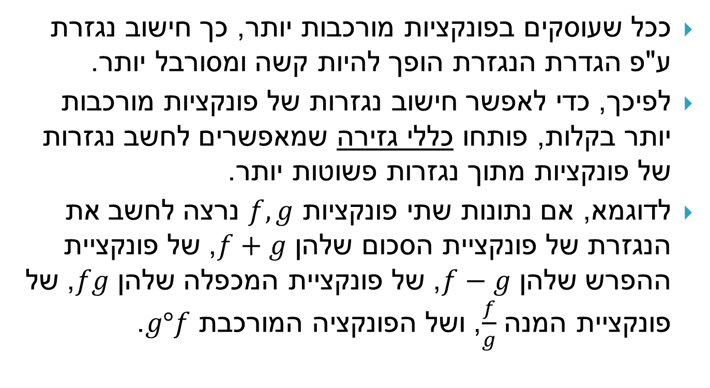
כללי גזירה - הקדמה
ככל שעוסקים בפונקציות מורכבות יותר, כך חישוב נגזרת ע"פ הגדרת הנגזרת הופך להיות קשה ומסורבל יותר.
לפיכך, כדי לאפשר חישוב נגזרות של פונקציות מורכבות יותר בקלות, פותחו כללי גזירה שמאפשרים לחשב נגזרות של פונקציות מתוך נגזרות פשוטות יותר.
לדוגמא, אם נתונות שתי פונקציות $f, g$ נרצה לחשב את הנגזרת של פונקציית הסכום שלהן $f+g$, של פונקציית ההפרש שלהן $f−g$, של פונקציית המכפלה שלהן $fg$, של פונקציית המנה $\frac{f}{g}$, ושל הפונקציה המורכבת $g°f$.

Slide 10
גזירת סכום שתי פונקציות (או יותר)
אם נתונות שתי פונקציות $f, g$ נגדיר את פונקציית הסכום:
$\left(f+g\right)\left(x\right)=f\left(x\right)+g(x)$
נגזור אותה:
${\left(f+g\right)}^{′}\left(x\right)=\lim_{∆x→0}{\frac{\left(\left(f+g\right)\left(x+∆x\right)−\left(f+g\right)\left(x\right)\right)}{∆x}=}\lim_{∆x→0}{\frac{\left(f\left(x+∆x\right)+g\left(x+∆x\right)\right)−(f\left(x\right)+g\left(x\right)) }{∆x}=}$
$\lim_{∆x→0}{\begin{aligned}\frac{f\left(x+∆x\right)−f\left(x\right)+g\left(x+∆x\right)−g\left(x\right)}{∆x}=\lim_{∆x→0}{\begin{aligned}\frac{f\left(x+∆x\right)−f\left(x\right)}{∆x}+\frac{g\left(x+∆x\right)−g\left(x\right)}{∆x}= \\ \end{aligned}} \\ \end{aligned}}$
$\lim_{∆x→0}{\begin{aligned}\frac{f\left(x+∆x\right)−f\left(x\right)}{∆x}+\lim_{∆x→0}\frac{g\left(x+∆x\right)−g\left(x\right)}{∆x}=f^{′}\left(x\right)+g′(x) \\ \end{aligned}}$
מסקנה: נגזרת של סכום שתי פונקציות שוה לסכום הנגזרות.

Slide 11
גזירת הפרש שתי פונקציות
באופן מאד דומה לנגזרת של סכום, ניתן להגיע לנוסחה עבור הפרש: $\left(f−g\right)\left(x\right)=f\left(x\right)−g\left(x\right)$
${\left(f−g\right)}^{′}\left(x\right)=\lim_{∆x→0}{\frac{\left(\left(f−g\right)\left(x+∆x\right)−\left(f+g\right)\left(x\right)\right)}{∆x}=}\lim_{∆x→0}{\frac{\left(f\left(x+∆x\right)−g\left(x+∆x\right)\right)−(f\left(x\right)−g\left(x\right)) }{∆x}=}$
$\lim_{∆x→0}{\begin{aligned}\frac{f\left(x+∆x\right)−f\left(x\right)−g\left(x+∆x\right)+g\left(x\right)}{∆x}=\lim_{∆x→0}{\begin{aligned}\frac{f\left(x+∆x\right)−f\left(x\right)}{∆x}−\frac{g\left(x+∆x\right)−g\left(x\right)}{∆x}= \\ \end{aligned}} \\ \end{aligned}}$
$\lim_{∆x→0}{\begin{aligned}\frac{f\left(x+∆x\right)−f\left(x\right)}{∆x}−\lim_{∆x→0}\frac{g\left(x+∆x\right)−g\left(x\right)}{∆x}=f^{′}\left(x\right)−g′(x) \\ \end{aligned}}$
כלומר: נגזרת של הפרש פונקציות שוה להפרש הנגזרות.

Slide 12
נגזרת של פונקציה מוכפלת בקבוע
נניח שיש פונקציה f(x), וקבוע c שאינו תלוי ב-x. נמצא באמצעות הגדרת הנגזרת את הנגזרת של הפונקציה מוכפלת בקבוע:
${\left[cf\right]}^{′}\left(x\right)=\lim_{∆x→0}{\frac{cf\left(x+∆x\right)−cf(x)}{∆x}=}$
$\lim_{∆x→0}{\frac{c[f\left(x+∆x\right)−f\left(x\right)]}{∆x}=}c\lim_{∆x→0}{\frac{f\left(x+∆x\right)−f\left(x\right)}{∆x}=}$cf’(x)
כלומר: נגזרת של פונקציה מוכפלת במקדם קבוע שווה למקדם מוכפל בפונקציה הנגזרת.

Slide 13
נגזרת של מכפלת פונקציות
כאן לא ניתן להסיק שנגזרת של מכפלת פונקציות שווה למכפלת הנגזרות. נבדוק:
${\left(fg\right)}^{′}\left(x\right)=\lim_{∆x→0}{\frac{f\left(x+∆x\right)g\left(x+∆x\right)−f\left(x\right)g\left(x\right)}{∆x}}=$
$\lim_{∆x→0}{\frac{f\left(x+∆x\right)g\left(x+∆x\right)−f\left(x+∆x\right)g\left(x\right)+f\left(x+∆x\right)g\left(x\right)−f\left(x\right)g\left(x\right)}{∆x}}=\lim_{∆x→0}{\frac{f\left(x+∆x\right)g\left(x+∆x\right)−f\left(x+∆x\right)g\left(x\right)}{∆x}}+\lim_{∆x→0}{\frac{f\left(x+∆x\right)g\left(x\right)−f\left(x\right)g\left(x\right)}{∆x}}=$
$\lim_{∆x→0}{f(x+∆x)}\frac{\left(g\left(x+∆x\right)−g\left(x\right)\right)}{∆x}+g(x)$ $\lim_{∆x→0}{\frac{f\left(x+∆x\right)−f\left(x\right)}{∆x}}=f\left(x\right)g^{′}\left(x\right)+g(x)f′(x)$

Slide 14
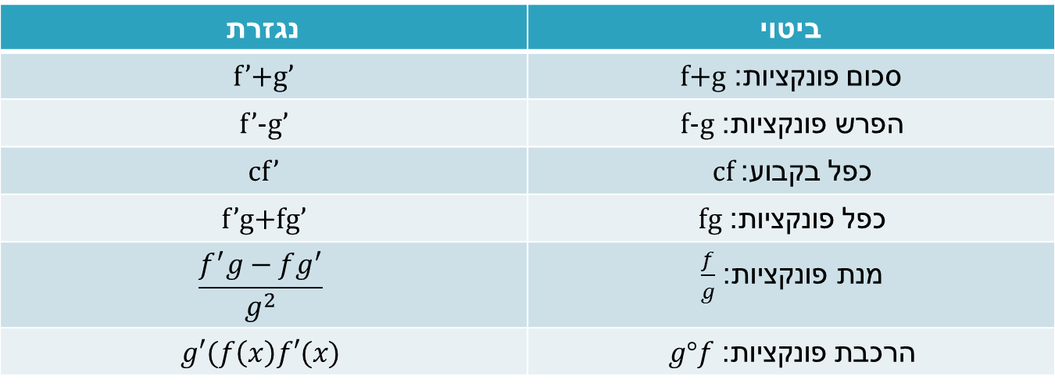
סיכום כללי גזירה
נגזרת | ביטוי
f’+g’ | f+gסכום פונקציות:
f’-g’ | הפרש פונקציות: f-g
cf’ | כפל בקבוע: cf
f’g+fg’ | כפל פונקציות: fg
$$\frac{f^{′}g−fg^{′}}{g^{2}}$$ | מנת פונקציות: $\frac{f}{g}$
$$g′(f\left(x\right)f′(x)$$ | הרכבת פונקציות: $g°f$

Slide 15
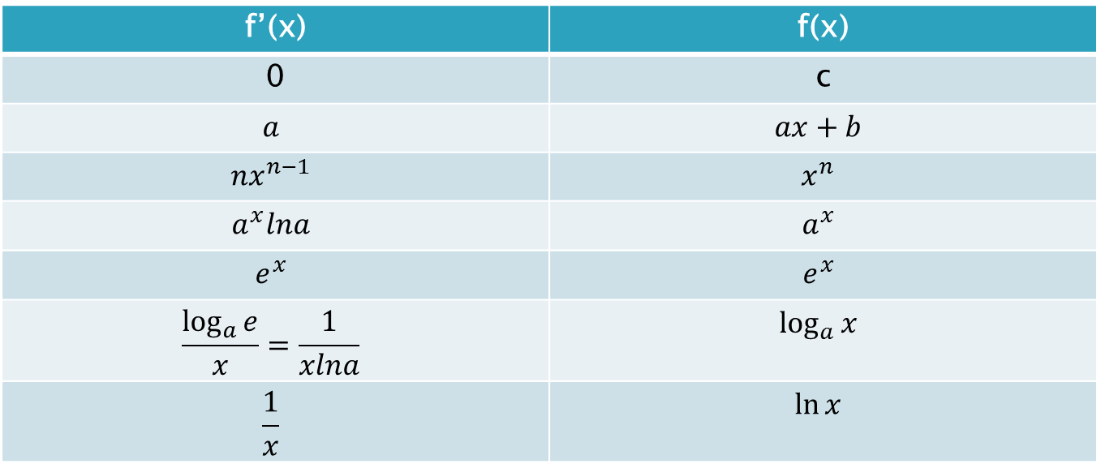
טבלת נגזרות
f’(x) | f(x)
0 | c
$$a$$ | $$ax+b$$
$$nx^{n−1}$$ | $$x^{n}$$
$$a^{x}lna$$ | $$a^{x}$$
$$e^{x}$$ | $$e^{x}$$
$$\frac{\log_{a}{e}}{x}=\frac{1}{xlna}$$ | $$\log_{a}{x}$$
$$\frac{1}{x}$$ | $$\ln{x}$$
מעתה נוכל לחשב נגזרות בעיקר על-פי טבלת הנגזרות וכללי הגזירה ולא נזדקק (כמעט) להגדרת הנגזרת.

Slide 16
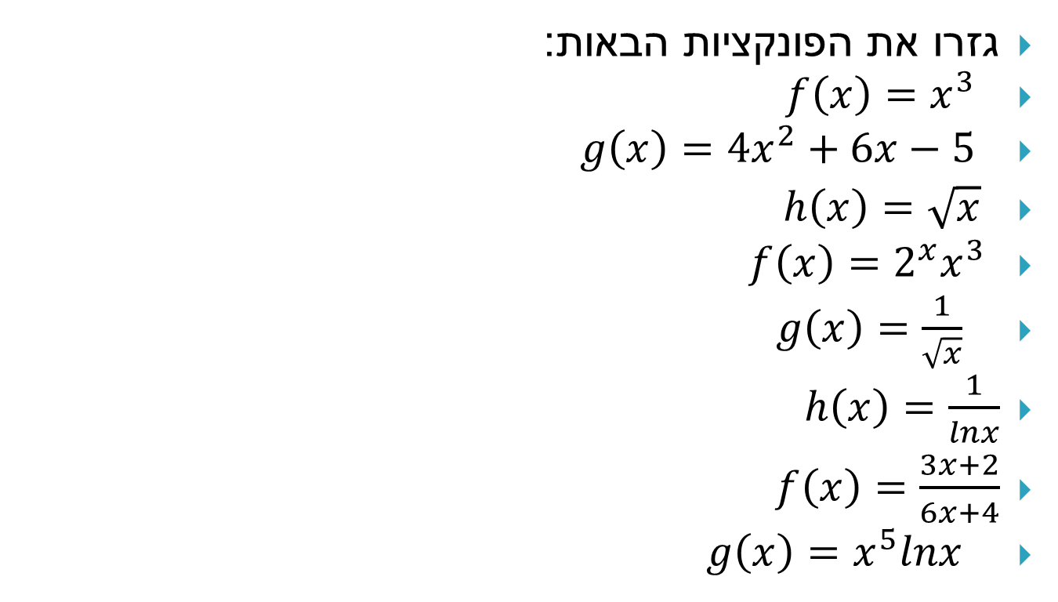
תרגילים בגזירה
גזרו את הפונקציות הבאות:
$f\left(x\right)=x^{3}$
$g\left(x\right)=4x^{2}+6x−5$
$h\left(x\right)=\sqrt{x}$
$f\left(x\right)=2^{x}x^{3}$
$g\left(x\right)=\frac{1}{\sqrt{x}}$
$h\left(x\right)=\frac{1}{lnx}$
$f\left(x\right)=\frac{3x+2}{6x+4}$
$g\left(x\right)=x^{5}lnx$

Slide 17
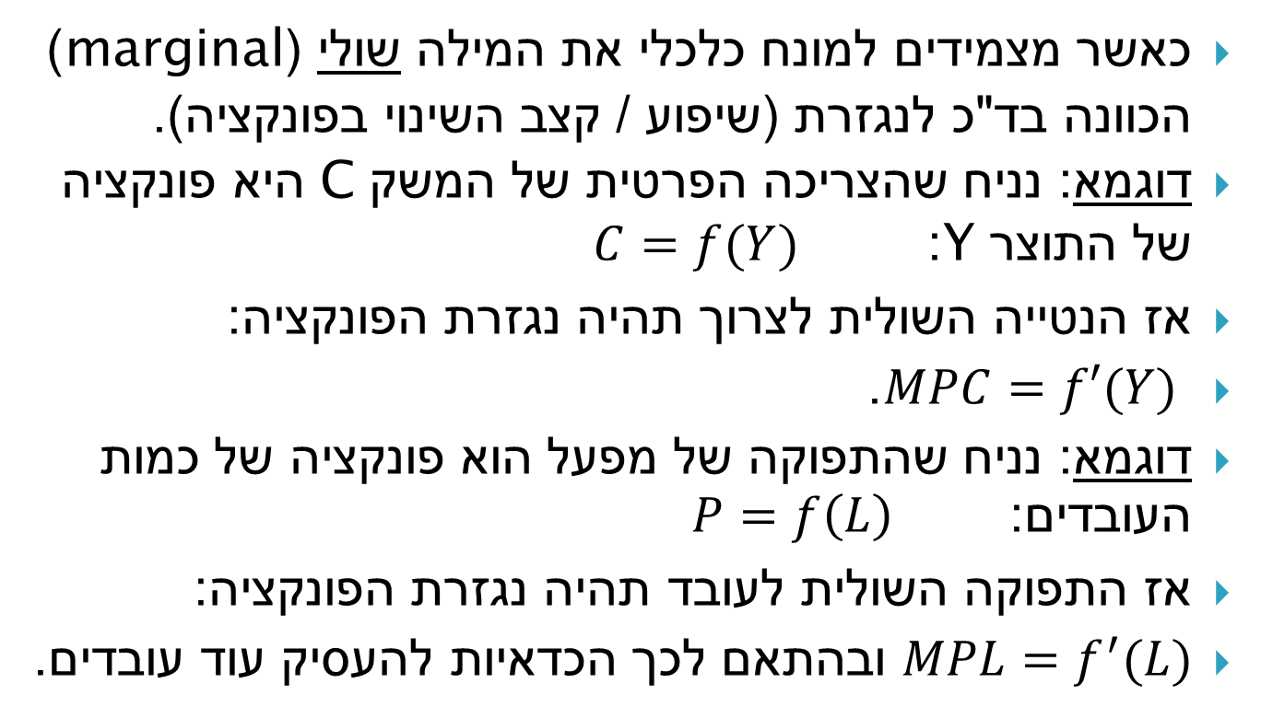
יישומי נגזרות בכלכלה
כאשר מצמידים למונח כלכלי את המילה שולי (marginal) הכוונה בד"כ לנגזרת (שיפוע / קצב השינוי בפונקציה).
דוגמא: נניח שהצריכה הפרטית של המשק C היא פונקציה של התוצר Y: $C=f(Y)$
אז הנטייה השולית לצרוך תהיה נגזרת הפונקציה:
$MPC=f′(Y)$.
דוגמא: נניח שהתפוקה של מפעל הוא פונקציה של כמות העובדים: $P=f\left(L\right)$
אז התפוקה השולית לעובד תהיה נגזרת הפונקציה:
$MPL=f^{′}(L)$ ובהתאם לכך הכדאיות להעסיק עוד עובדים.

Slide 18
שיעורי בית
לקרוא בספר יח' 3-4 עמודים 5-17 ולפתור את התרגילים.
לפתור בעמ' 20-21 שאלות 70-71 (תרגול גזירה).

